Slide 1


Vue.js详解
Lesson 8
Vue列表渲染
授课老师：爱米

Slide 2
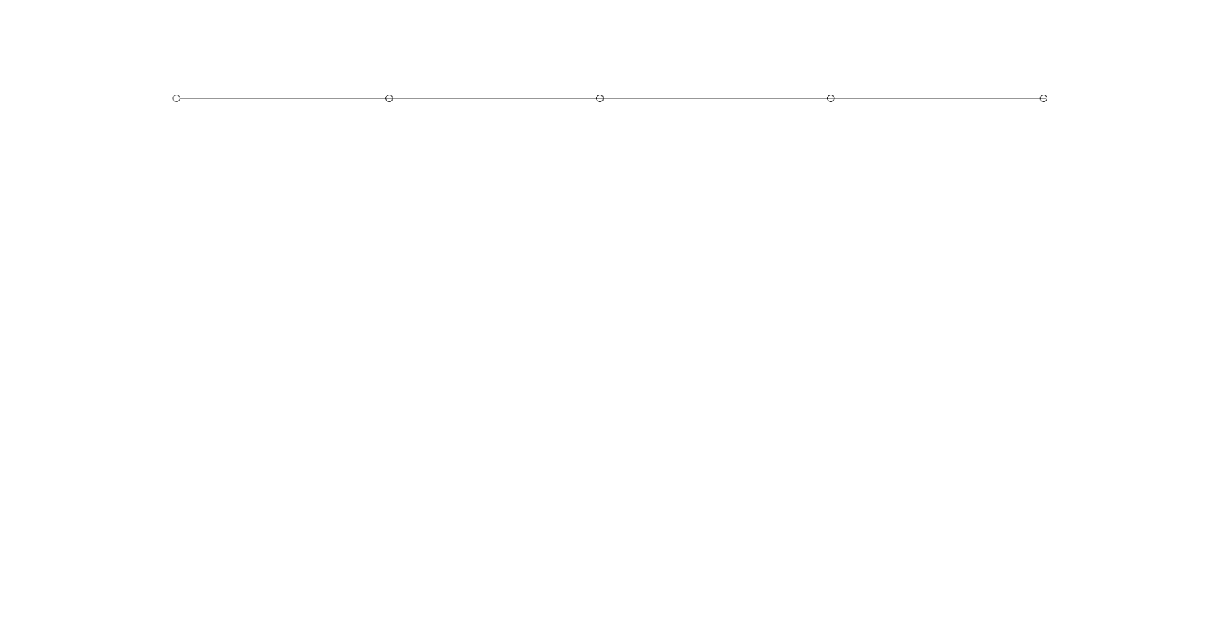
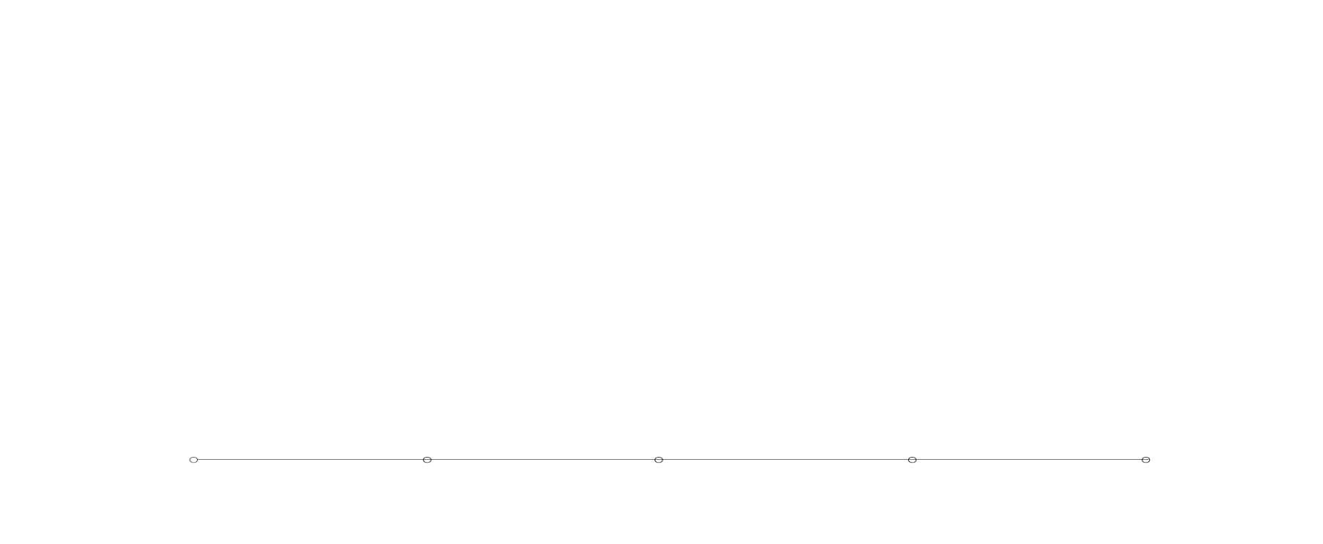
Vue.js列表渲染
1.v-for
2.template v-for
3.数组变动检测
4.对象v-for
5.值域v-for
6.显示过滤/排序的结果
Notes:
第二页进入理论课程正式授课阶段 方正兰亭超细黑简体 36
4 调色板的使用

Slide 3
v-for
使用 v-for 指令基于一个数组渲染一个列表。
<ul id="demo"><li v-for="item in items">{{ item.message }}</li></ul>
var demo = new Vue({
el: '#demo',
data: {
items: [
{ message: 'Foo' },
{ message: 'Bar' }
]
}
});
Notes:
第二页进入理论课程正式授课阶段 方正兰亭超细黑简体 36
4 调色板的使用

Slide 4
v-for
在v-for块内能访问父组件作用域内的属性以及数组索引$index：
<ul id="demo">
<li v-for="item in items">
{{parentMessage}}-{{$index}}-{{item.message}}
</li>
</ul>
var demo = new Vue({
el: '#demo',
data: {
parentMessage: 'Parent',
items: [
{ message: 'Foo' },
{ message: 'Bar' }
]
}
});
Notes:
第二页进入理论课程正式授课阶段 方正兰亭超细黑简体 36
4 调色板的使用

Slide 5
v-for
从1.0.17开始可以使用of分隔符，更接近JavaScript遍历器语法：
<div v-for="item of items"></div>
Notes:
第二页进入理论课程正式授课阶段 方正兰亭超细黑简体 36
4 调色板的使用

Slide 6
template v-for
类似于 template v-if，也可以将 v-for 用在 <template> 标签上，以渲染一个包含多个元素的块。
<ul>
<template v-for="item in items">
<li>{{ item.msg }}</li>
<li class="divider"></li>
</template>
</ul>
Notes:
第二页进入理论课程正式授课阶段 方正兰亭超细黑简体 36
4 调色板的使用

Slide 7
数组变动检测
1.变异方法
2.替换数组
3.track-by
4.track-by $index
5.问题
Notes:
第二页进入理论课程正式授课阶段 方正兰亭超细黑简体 36
4 调色板的使用

Slide 8
变异方法
1.push()/pop()
2.shift()/unshift()
3.splice()
4.sort()/reverse()
Notes:
第二页进入理论课程正式授课阶段 方正兰亭超细黑简体 36
4 调色板的使用

Slide 9
替换数组
不会修改原始数组而是返回一个新数组的非变异方法，直接用新数组替换旧数组：
demo.items = example1.items.filter(function (item) {
return item.message.match(/Foo/);
})
filter()/concat()/slice()
Notes:
第二页进入理论课程正式授课阶段 方正兰亭超细黑简体 36
4 调色板的使用

Slide 10
track-by
用全新对象替换数组，使用track-by特性给Vue.js提示，以尽可能地复用已有实例。
{items: [
{ _uid: ‘88f869d’, ... }, { _uid: ‘7496c10’, ... }
]}
<div v-for="item in items" track-by="_uid">
<!-- content -->
</div>
Notes:
第二页进入理论课程正式授课阶段 方正兰亭超细黑简体 36
4 调色板的使用

Slide 11
track-by $index
使用track-by="$index"强制让v-for进入原位更新模式。
片断不会被移动，而是简单地以对应索引的新值刷新。
DOM节点不再映射数组元素顺序的改变，不能同步临时状态以及组件的私有状态。
Notes:
第二页进入理论课程正式授课阶段 方正兰亭超细黑简体 36
4 调色板的使用

Slide 12
问题
因为 JavaScript 的限制，Vue.js 不能检测到下面数组变化：
1.直接用索引设置元素，如：vm.items[0] = {}；
2.修改数据的长度，如：vm.items.length = 0。
Notes:
第二页进入理论课程正式授课阶段 方正兰亭超细黑简体 36
4 调色板的使用

Slide 13
问题
第一个问题，Vue.js扩展了观察数组，为它添加了一个$set()方法：
demo.items.$set(0, { childMsg: 'Changed!'})
第二个问题，需用一个空数组替换items。
Notes:
第二页进入理论课程正式授课阶段 方正兰亭超细黑简体 36
4 调色板的使用

Slide 14
问题
除了$set()，Vue.js也为观察数组添加了$remove()方法，用于从目标数组中查找并删除元素，在内部自动调用splice()。
var index = this.items.indexOf(item);
if (index !== -1) {
this.items.splice(index, 1);
}
this.items.$remove(item);
Notes:
第二页进入理论课程正式授课阶段 方正兰亭超细黑简体 36
4 调色板的使用

Slide 15
对象v-for
也可以使用v-for遍历对象。除了$index之外，作用域内还可以访问另外一个特殊变量$key。
<ul id="repeat-object" class="demo">
<li v-for="value in object">{{ $key }} : {{ value }}</li>
</ul>
new Vue({
el: '#repeat-object',
data: {
object: {
FirstName: 'John',
LastName: 'Doe',
Age: 30
}
}
});
Notes:
第二页进入理论课程正式授课阶段 方正兰亭超细黑简体 36
4 调色板的使用

Slide 16
值域v-for
v-for也可以接收一个整数，此时它将重复模板数次。
<div>
<span v-for="n in 10">{{ n }} </span>
</div>
Notes:
第二页进入理论课程正式授课阶段 方正兰亭超细黑简体 36
4 调色板的使用

Slide 17
显示过滤/排序的结果
想要显示过滤/排序过的数组，同时不实际修改或重置原始数据。有两个办法：
1.创建一个计算属性，返回过滤/排序过的数组；
2.使用内置的过滤器 filterBy 和 orderBy。
计算属性有更好的控制力，也更灵活，因为它是全功能 JavaScript。但是通常过滤器更方便。
Notes:
第二页进入理论课程正式授课阶段 方正兰亭超细黑简体 36
4 调色板的使用

Slide 18


